Slide 1
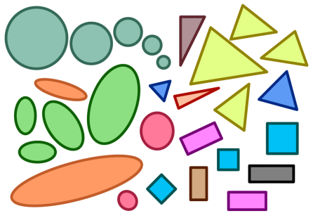
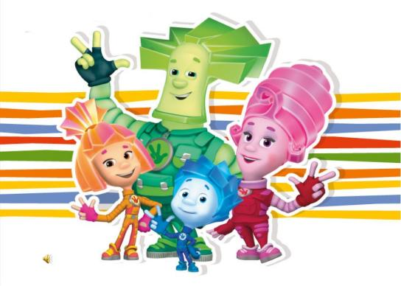
Геометрические фигуры
Презентацию подготовила: воспитатель, Шапкина Марина Алексеевна
Notes:
Мы встречаем их везде –
На земле и на воде,
В небесах и под землей.
Нам они нужны с тобой!
Будем их мы называть,
В окружении искать.
Треугольник, круг, квадрат,
Тем фигурам каждый рад.
Различить их с вами сможем.
Мы без них никак не можем.

Slide 2
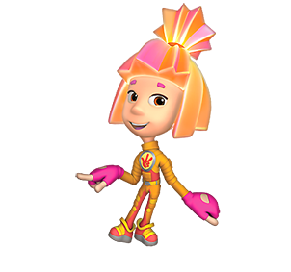
КРУГ
Нет углов у меня, И похож на блюдце я, На тарелку и на крышку, На кольцо, на колесо. Кто же я такой, друзья?

Slide 3
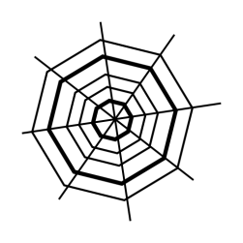
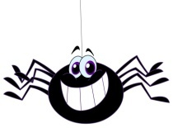
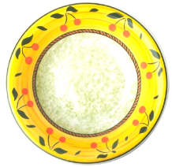
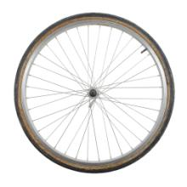
Паутину сплел паук Паутина - это круг. Помогает гончару Каждый день гончарный круг. Круглая - тарелка С кашей манной внуку, Часовая стрелка Движется по кругу,
И кольцо сплетенных рук, Если приглядеться - круг! Как округло колесо И летящее лассо! Солнце на валторне, И земля по форме...

Slide 4
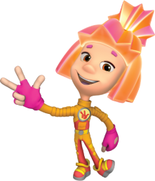
ТРЕУГОЛЬНИК
Треугольник - три угла, Посмотрите детвора: Три вершины очень острых - Треугольник – «остроносый».
Стороны в нем тоже три: Раз, два, три – ты посмотри. Треугольник мы рисуем, Знать теперь его мы будем.

Slide 5
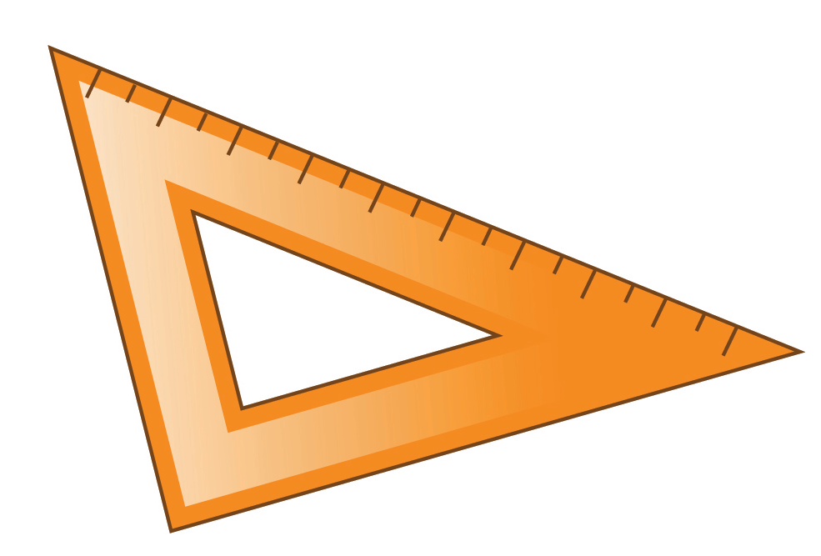
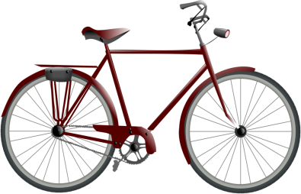
Самолёт летит по небу,
Треугольное крыло,
На моём велосипеде,
Треугольное седло,
Есть такой предмет - угольник,
И всё это - ТРЕУГОЛЬНИК.

Slide 6
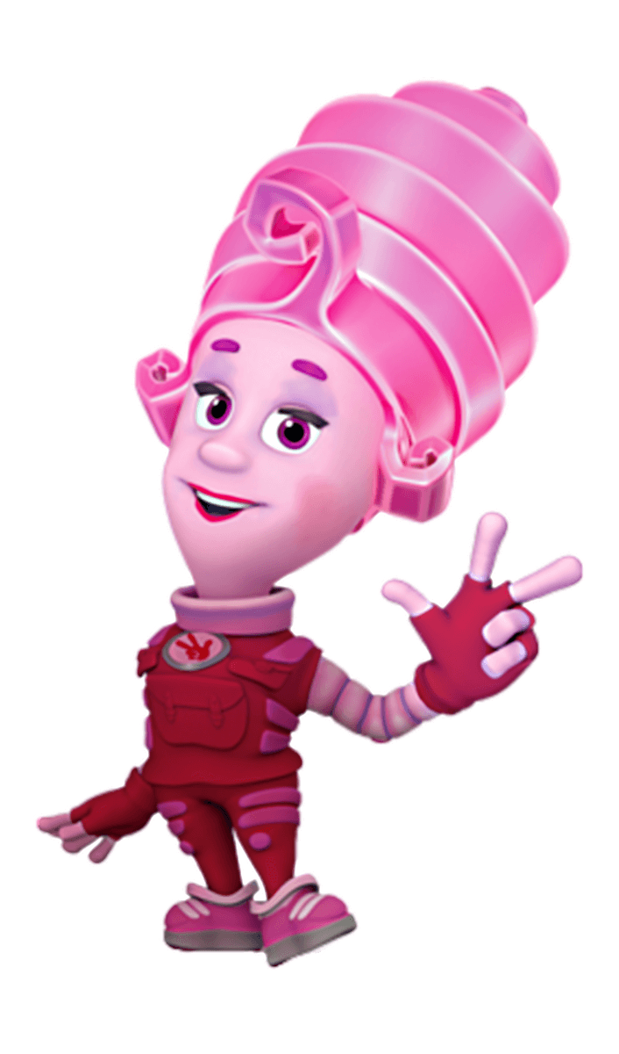
КВАДРАТ
Познакомьтесь, вот квадрат! Он знакомству очень рад! В нём угла уже четыре, Нет его ровнее в мире:
Стороны четыре в нём, Две скрепляются углом. Круг в нем может разместиться, В куб он сможет превратиться.

Slide 7
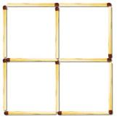
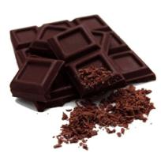
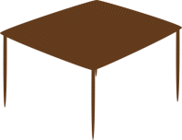
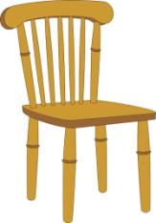
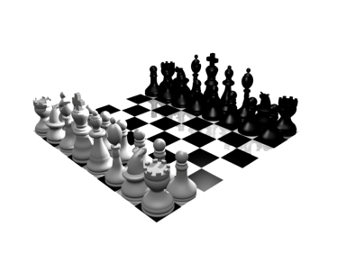
Пришёл из школы старший брат,
Из спичек выложил квадрат.
Дала мне мама шоколад,
Я дольку отломил - квадрат.
И стол -квадрат, и стул - квадрат,
И на стене плакат - квадрат,
Доска, где шахматы стоят,
И клетка каждая - квадрат,
Стоят там кони и слоны,
Фигуры боевые.
КВАДРАТ - четыре стороны,
Все стороны его равны,
И все углы прямые

Slide 8
ОВАЛ
Наш овал нам сделать просто: Круг растянем – больше роста. Нет углов и нет сторон, Очень вытянутый он.

Slide 9
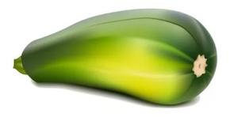
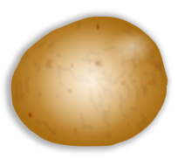
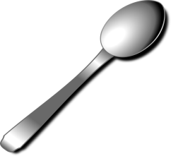
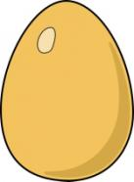
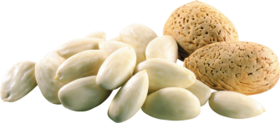
С высоты кружок упал. Он теперь не круг – овал! Он овальный, как жучок, Он похож на кабачок, На глаза и на картошку, А еще похож на ложку, На орех и на яйцо, На овальное лицо!

Slide 10
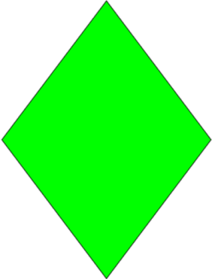
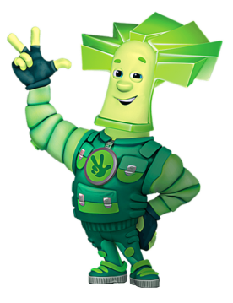
РОМБ
Ромб - фигура непростая, Две в себе объединяет: Треугольник раз и два - Фигура стала вдруг одна.
Четыре в ромбе стороны. Между собой они равны. Четыре в ромбе и угла, Равны между собой по два.

Slide 11
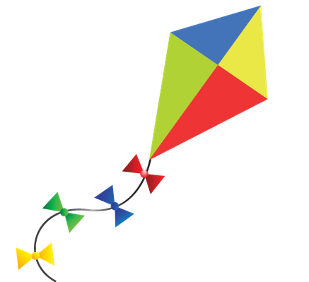
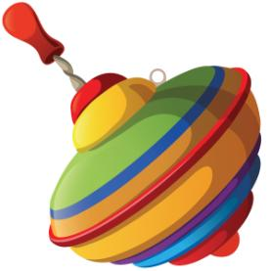
Змей воздушный не простой! Змей, он в форме ромба! Он взлетает над землёй Даже выше дома.

Slide 12
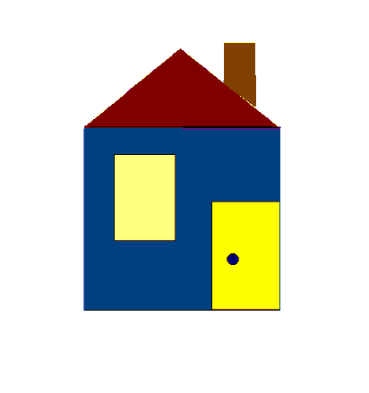
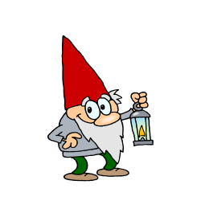
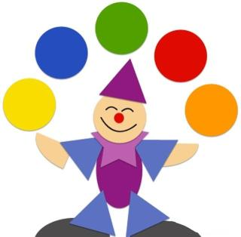
Взял треугольник и квадрат, Из них построил домик. И этому я очень рад: Теперь живет там гномик. Мы поставим два квадрата, А потом огромный круг. А потом еще три круга, Треугольный колпачок. Вот и вышел развеселый чудачек.

Slide 13
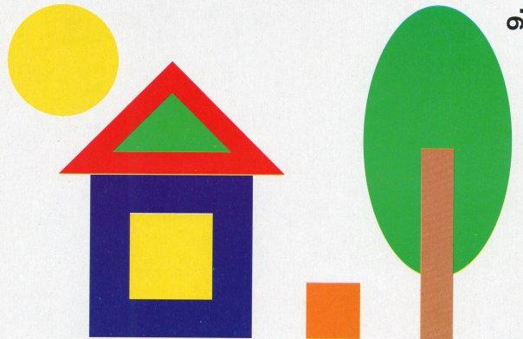
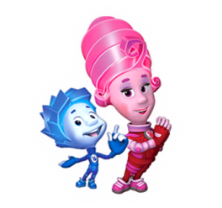
Из каких геометрических фигур состоит картинка?

Slide 14
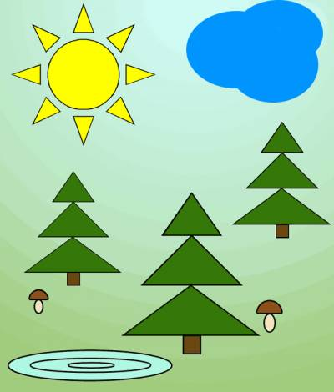
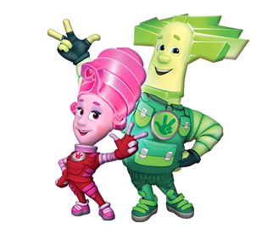
Из каких геометрических фигур состоит картинка?

Slide 15
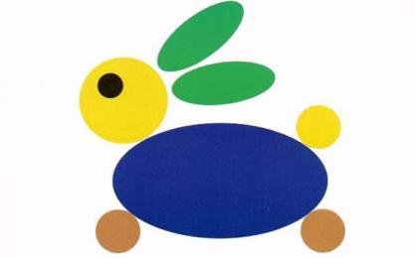
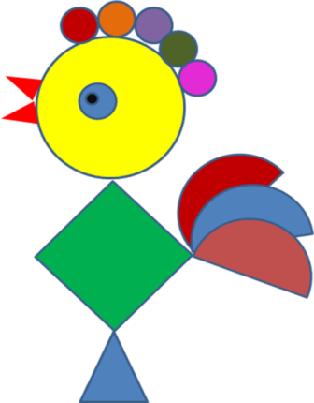
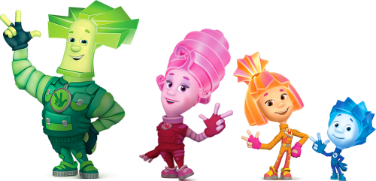
Из каких геометрических фигур состоит картинка?

